Slide 1
Исследования условий эффективного использования тренажеров в АФК
Выполнила: студентка группы 201 АФК
Плеханова Ольга Алексеевна
Научные руководители: Лущик И.В.,доцент кафедры ТиТФКиС ФГБОУ ВО "ВГАФК" и Абдрахманова И.В.,доцент кафедры ТиТФКиС ФГБОУ ВО "ВГАФК"

Slide 2
Аннотация исследования
определить результативность применения спортивных тренажеров на занятиях адаптивной физической культурой
Цель
оценить результаты включения спортивных тренажеров на уровень развития физических качеств и риски развития деадаптационных реакций на физическую нагрузку
Задача исследования

Slide 3
методика использования тренажеров в качестве средств индивидуализации нагрузки на занятиях адаптивной физической культурой
Предмет исследования
содержание и направленность учебных занятий по адаптивной физической культуре среди студентов специальной медицинской группы «А», имеющих в анамнезе сочетанные хронические заболевания
Объект исследования

Slide 4
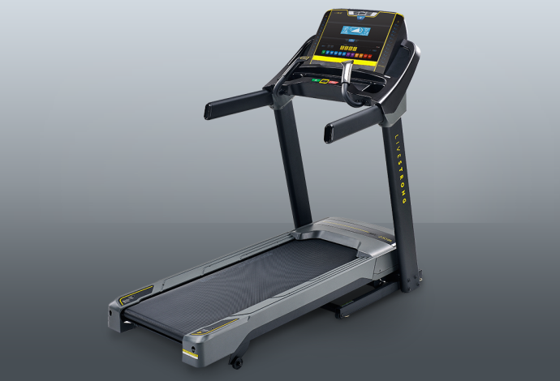
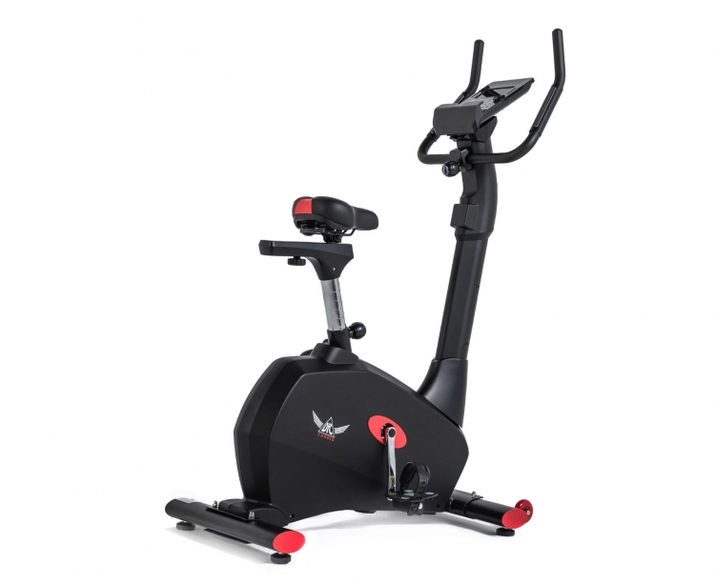
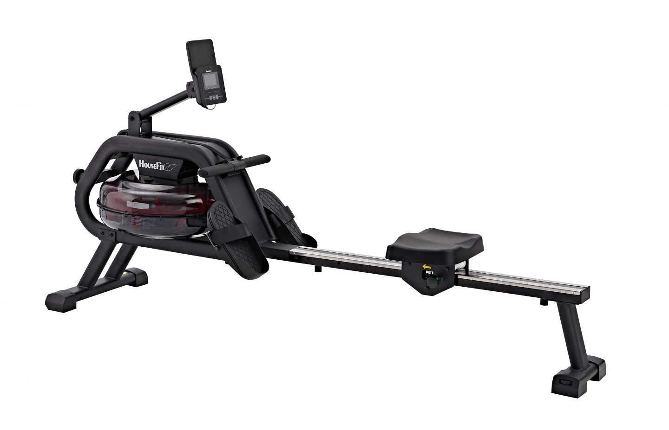
Виды и классификация тренажеров в адаптивной физической культуре
Кардиотренажёры
Беговые дорожки
Велотренажеры
Гребные тренажеры

Slide 5
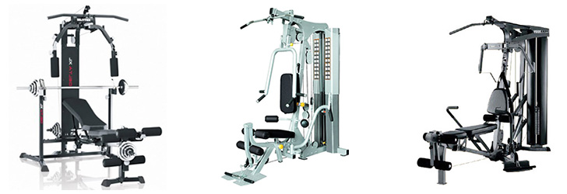
Тренажеры фитнес-класса

Slide 6
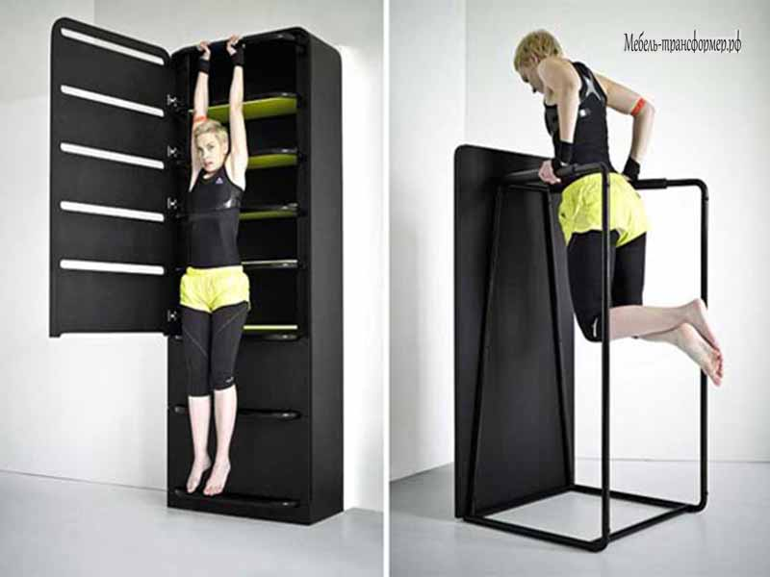
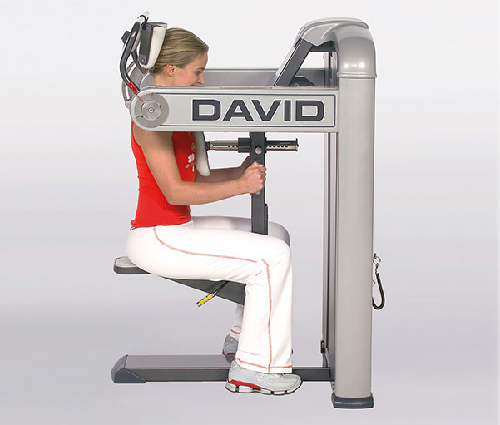
Профессиональные силовые тренажеры для спортсменов-инвалидов:
шкаф-тренажер
комплекс DAVID

Slide 7
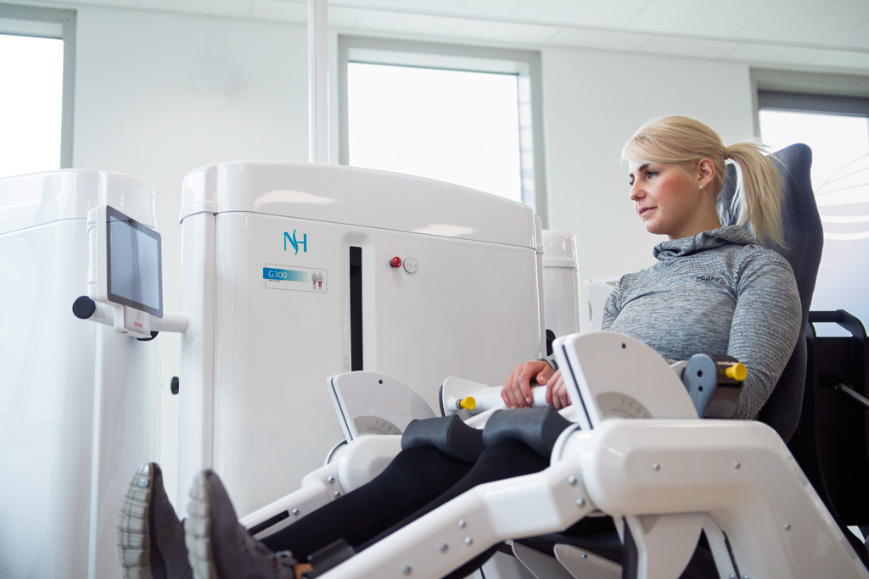
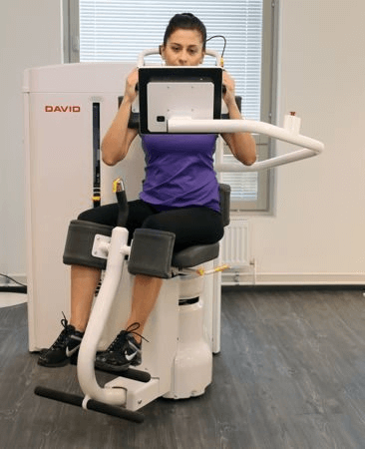
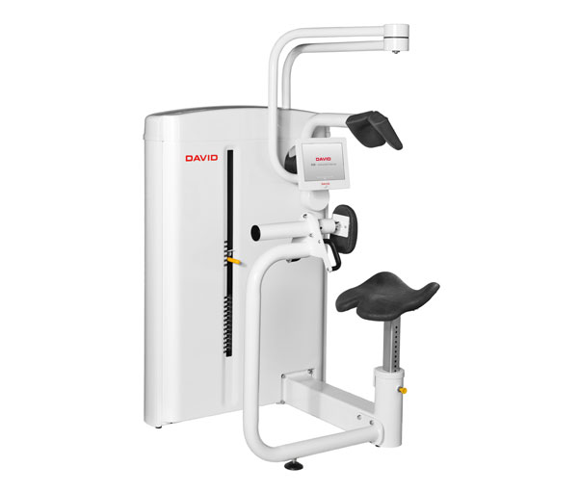
Комплекс «David Spine Concept»
аппаратно–программный комплекс «DAVID SPINE CONCEPT» позволяет провести объективную оценку подвижности всех отделов позвоночника и шеи. Выявить начальную фазу заболевания и скорость его прогрессирования. Определить индивидуальный «профиль» позвоночника и осуществить коррекцию выявленных нарушений.

Slide 8
Методика изометрического тестирования
1.подготовка пациента к тестированию.
Активизация сердечно-сосудистой системы с использованием циклических тренажеров (тредмил, велоэргометр, степ) в течение 6-10 минут;
Разминка — программа упражнений на растяжение основных мышечных групп. Длительность каждого упражнения 15-20 секунд. Продолжительность разминки 10-15 минут

Slide 9
2.проведение изометрического тестирования
Одно изометрическое усилие должно длиться от 3 до 5 секунд.
Тест проводится на задержке дыхания;
Время отдыха между тестами — 1 минута;
Тесты всегда выполняются в одной и той же последовательности.

Slide 10
Методика тренировки
Авторы
врачи
данные, полученных в процессе изометрического тестирования
Основание
Время применения
в начале, середине и конце лечения
Основная цель восстановительного лечения
ликвидация дефицита силы основных мышечных групп позвоночника, устранение мышечного дисбаланса

Slide 11
Результаты
28 пациентов с последствиями хирургического лечения шейного отдела позвоночника
Испытуемые
Данные испытуемых
средний возраст 48,6 в диапазоне от 34 до 62 лет, рост - от 160 до 188 см, вес - от 48 до 94 кг
эффективность разработанного реабилитационного комплекса была оценена и доказана с помощью функциональных двигательных тестов David Spine Concept
Итог

Slide 12
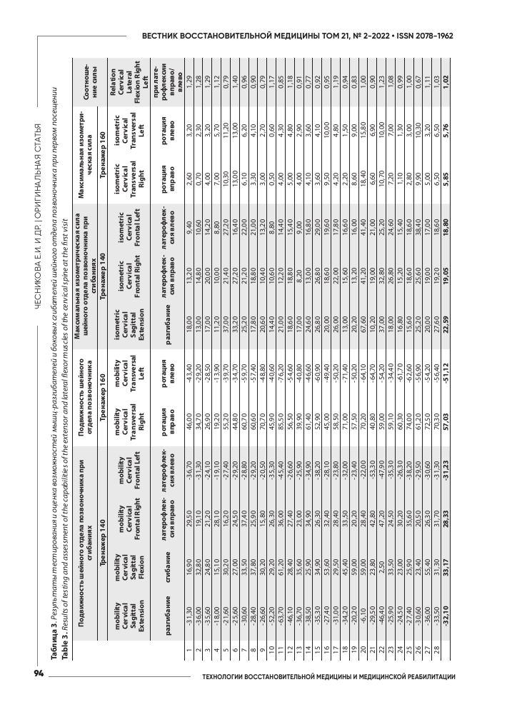
Результаты тестирования и оценка возможностей при первом посещении

Slide 13
Заключение
курс на тренажере David может существенно улучшить качество реабилитационного процесса
тренажеры типа David Spine Concept при обследовании пациентов перед началом тренировок дают объективную оценку силы и функциональных возможностей мышц шейного отдела позвоночника
Результаты отражают положительное влияние на качество жизни обследуемых пациентов

Slide 14
Рекомендации
стоит продолжить изучение реабилитационного комплекса с использованием лечебной гимнастики
немаловажно оценить сохранение достигнутого положительного эффекта как при дальнейших занятиях пациентов на амбулаторном этапе или с самостоятельными регулярными упражнениями

